Slide 1
ASET INFRASTRUKTUR (MPSAS 17) - PENGUKURAN
PN. HJH ANIZAHATON BT KAMALUDIN
MAJLIS PERBANDARAN SEREMBAN
Seminar MPSAS 2019 : “Adaptasi MPSAS – Pengalaman & Cabaran” 2&3 April 2019

Slide 2
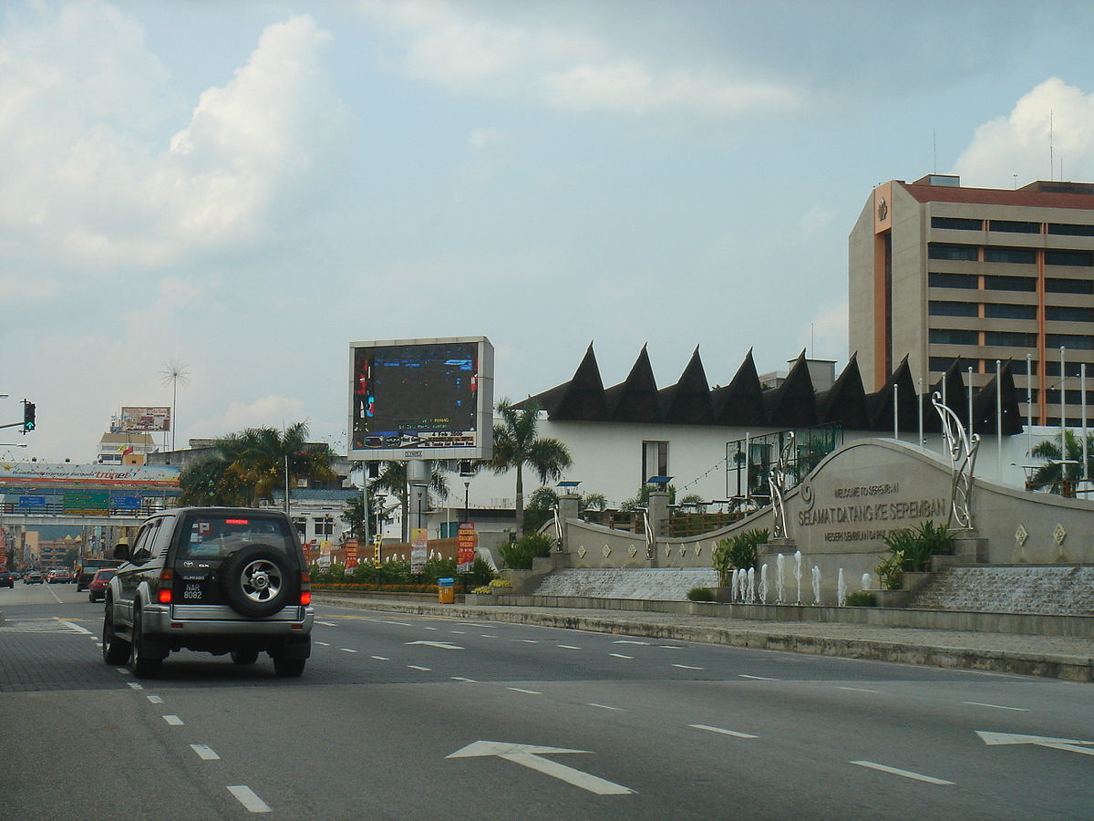
PENDAHULUAN
Majlis Perbandaran Seremban (MPS) telah menggunapakai piawaian perakaunan Malaysian Public Sector Accounting Standard (MPSAS) mulai Penyata Kewangan 2016. Penyediaan Penyata Kewangan 2018 adalah merupakan tahun peralihan ketiga dan yang terakhir bagi MPS.

Slide 3
PENDAHULUAN
MPS telah memilih peruntukan dan pengecualian bagi pengiktirafan aset infrastruktur bagi tempoh tiga tahun bermula dari tarikh menerimapakai MPSAS disebabkan kurangnya pengetahuan dan rujukan dari lain sumber.
Pengiktirafan aset infrastruktur merupakan perkara terakhir untuk diakaunkan.

Slide 4
GERAK KERJA KE ARAH PENGIKTIRAFAN ASET INFRASTRUKTUR
Majlis menubuhkan Jawatankuasa yang disertai oleh Jurutera Jalan, Juruukur Bahan dan Akauntan.

Slide 5
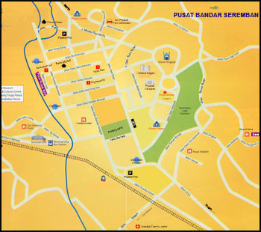
ISU PENGUKURAN
1. Kurang rujukan
Tiada pihak diketahui yang boleh
dirujuk memandangkan MPS
merupakan antara PBT perintis
dalam pemakaian piawaian
MPSAS.

Slide 6
ISU PENGUKURAN
Cara Mengatasi :
12-14 Julai 2018 – Kursus Pengurusan Perakaunan Aset & Aset Infrastruktur bagi PBT N.Sembilan.
11 November 2018 – Sesi Perbincangan Bersama Kementerian Kerja Raya.
21 Januari 2019 – Mesyuarat Tatacara Pengiktirafan Aset Infrastruktur Mengikut Piawaian MPSAS bagi PBT bersama dengan Bahagian Khidmat Perunding, Pasukan Pelaksanaan Perakaunan Akruan, Bahagian Perkhidmatan Operasi Pusat dan Agensi, Bahagian Akaun, Kementerian Kerja Raya, wakil dari Unit Kerajaan Tempatan (SUK Negeri Sembilan).
26 Januari 2019 – Perbincangan Bersama Pengarah Audit Negeri Sembilan Bagi Pengiktirafan Aset Infrastruktur.

Slide 7
ISU PENGUKURAN
2. Pengesahan bilangan jalan dan panjang jalan diragui
Pengumpulan data Jalan adalah melalui Sistem Maklumat Rekod-Rekod
Jalan Raya Malaysia (MARRIS) yang berdaftar sejak tahun 1985.
Cara mengatasi :
Semak silang data MARRIS dengan Syarikat Selia Selenggara Sdn. Bhd. yang wujud pada tahun 2015 bagi mendapatkan panjang dan lebar jalan yang tepat (Sykt Selia selenggara - koordinat jalan).

Slide 8
ISU PENGUKURAN
3. Tiada maklumat kos per kilometer
Majlis tidak mempunyai maklumat kos sejarah pembinaan jalan memandangkan infrastruktur jalan dan perabot jalan diserahkan secara percuma oleh pihak pemaju kepada PBT selepas setahun Sijil Perakuan Penyiapan dan Pematuhan (CCC- Certificate Completion and Compliance) dikeluarkan.
Cara mengatasi:
Majlis menggunakan nilai kos material dalam pasaran tahun semasa dengan elemen kos yang bersesuaian dengan data Majlis (per meter persegi).

Slide 9
PENGUKURAN ASET INFRASTRUKTUR
PENGUKURAN SEMASA PENGIKTIRAFAN
Jenis jalan di bawah seliaan Majlis
Lorong Belakang
Jalan Bandaran
Pengukuran tahun pertama menggunakan nilai kos material pasaran tahun semasa jalan raya mengikut spesifikasi jalan berdasarkan penilaian daripada Juruukur Bahan (Quantity Surveyor) Majlis.
Kos per meter persegi berdasarkan kepada elemen berikut
(i) Prelimineries
(ii) Site Clearance
(iii) Earthwork
(iv) Road Work
(v) Road Furniture

Slide 10
PENGUKURAN ASET INFRASTRUKTUR
PENGUKURAN TAHUN BERIKUTNYA
Tiada akta berkuatkuasa untuk meminta pemaju menyerahkan kos pembinaan jalan kepada Majlis.
Keputusan:
Menggunakan kos penilaian semasa jalan oleh Juruukur Bahan

Slide 11
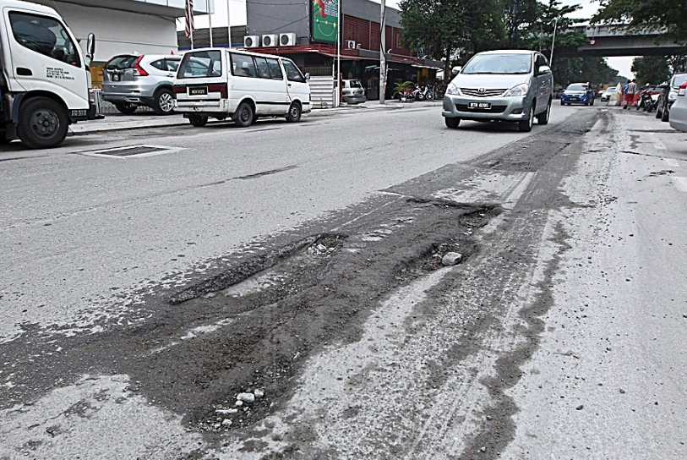
PENGUKURAN ASET INFRASTRUKTUR
SUSUTNILAI
Dua kaedah yang boleh diguna pakai iaitu
(i) indeks kualiti jalan (Road Quality Index)
(ii) kaedah bajet dipohon
Majlis menggunapakai kaedah bajet dipohon seperti yang digunakan oleh Kerajaan Persekutuan

Slide 12
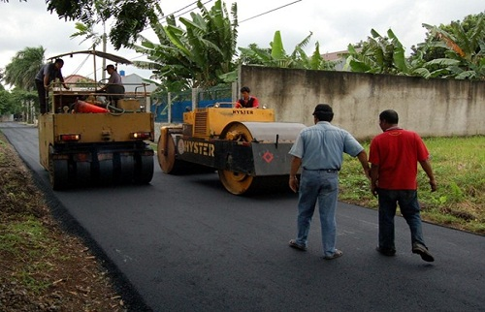
KOS SUSULAN
Kerja-kerja penyelenggaraan rutin untuk mengekalkan nilai jalan atau yang tidak menambah manfaat ekonomi dan potensi perkhidmatan masa hadapan jalan raya diiktiraf sebagai belanja dalam penyata prestasi kewangan. Contoh kerja menurap semula jalan.
Manakala bagi kos penyelenggaraan jalan raya yang akan menambah nilai manfaat ekonomi dan potensi perkhidmatan masa hadapan jalan raya dipermodalkan sebagai aset infrastruktur. Contoh kerja menaiktaraf jalan.

Slide 13
GARIS PANDUAN ASET INFRASTRUKTUR MAJLIS PERBANDARAN SEREMBAN 31 DISEMBER 2018

Slide 14
GARIS PANDUAN ASET INFRASTRUKTUR MAJLIS PERBANDARAN SEREMBAN 31 DISEMBER 2018

Slide 15
GARIS PANDUAN ASET INFRASTRUKTUR MAJLIS PERBANDARAN SEREMBAN 31 DISEMBER 2018

Slide 16
ILUSTRASI PENYATA KEWANGAN MAJLIS PERBANDARAN SEREMBAN 31 DISEMBER 2018

Slide 17
ILUSTRASI PENYATA KEWANGAN MAJLIS PERBANDARAN SEREMBAN 31 DISEMBER 2018

Slide 18
SEKIAN
TERIMA KASIH

